Slide 1
Šariš
Miroslav Tomaštík
9.B

Slide 2
História
Pôvod názvu Šariš sa dnes nevie s presnosťou určiť. Predpokladá sa, že sa používal, už zhruba v období r. 1000 p. n. l. a azda už v halštáte v jazyku neznámeho no početného etnika, ktoré tu žilo. V jazyku Keltov, ktorí obývali územie Šariša pred a na začiatku nášho letopočtu slovný koreň
„šar-d“ znamenal príkry, ostrý.

Slide 3
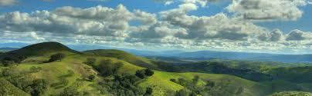
územie
Šarišská župa susedila na severe s Poľskom na západe so Spišskou župou, na východe so Zemplínskou a na juhu s Abovsko-turnianskou.

Slide 4
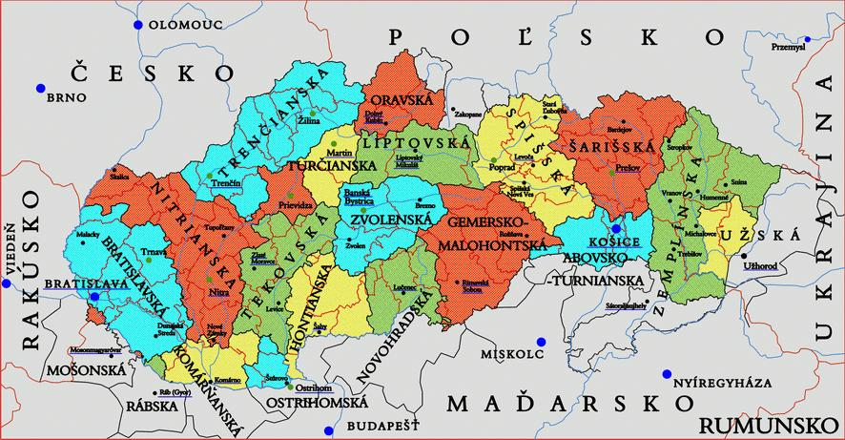

Slide 5
Zvyky a tradície
V regióne Šariš, sa s jarnou rovnodennosťou a príchodom jari od pradávnych čias spájajú ľudové zvyky a tradície. Ľudia slávili sviatky jari ako koniec panstva zimy a víťazstva slnka. Hlavným jarným sviatkom je Veľká noc. Jar začína vo chvíli, keď sa slnko na oblohe nachádza v takzvanom jarnom splne.

Slide 6
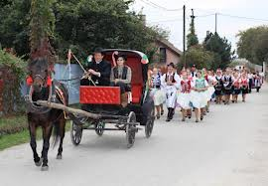
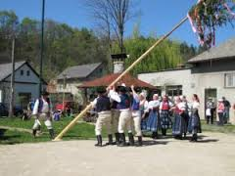
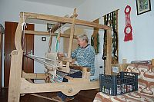

Slide 7
Nárečie
Obyvatelia Šariša hovoria určitým šarišským nárečím, ktoré ostatní Slováci rozpoznajú na prvé počutie, a dotvárajú nevšedný kolorit tohto územia.

Slide 8
Vianočné vinše na Štedrý deň
1 . A ja vam vinšujem na te šviatki
sčesce, zdrave,
hojne Božske požehnaňe,
žebi sce še dobre maľi,
v laske i v pokoju naživaľi
a dakedi z malim Ježiškom v ňebi še radovaľi.

Slide 9
Šarišské porekadlá
Kto furt v karčme kuči - haňba z bidu i psotu ho muči.
Kto furt v karčme popija - od hladu še zvija.
Ket robotňik f karčme svuj groš straca - na dim še jeho placa obraca.

